Slide 1
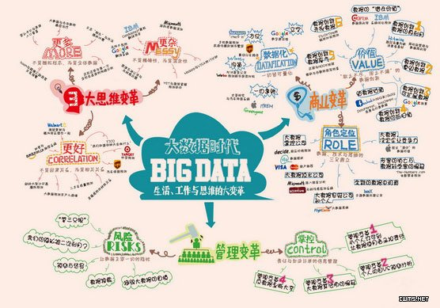
大数据存储与处理
周 立 新
北京大学
软件与微电子学院

Slide 2

课程目标
搭建起
通向“大数据技术领域”的
桥梁和纽带
构建知识体系、阐明基本原理
注重实战、能够进行开发应用

Slide 3
内容提要
系统地论述大数据的基本概念
大数据处理架构Hadoop
大数据存储原理、技术与系统
  CAP，BASE
  分布式文件系统HDFS
  HBase、Hive
  NoSQL数据库
大数据处理模型、技术与开发方法
  分布式并行编程模型MapReduce，开发与应用
  流计算、图计算
  Spark
  大数据处理方法
领域实际应用案例与系统
  搜索引擎
  智慧交通，智慧医疗，智慧金融
  著名企业解决方案
技术发展，NewSQL etc. AI
多维度讲解与展示
系统讲清楚原理
注重应用开发技能

Slide 4
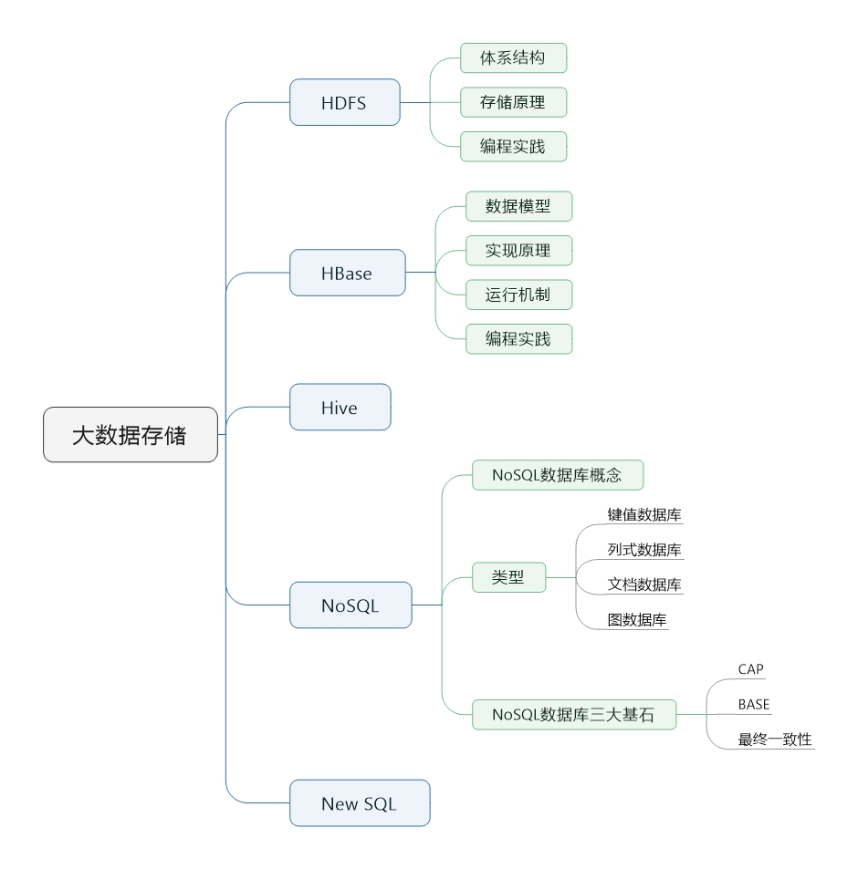
Spark

Slide 5
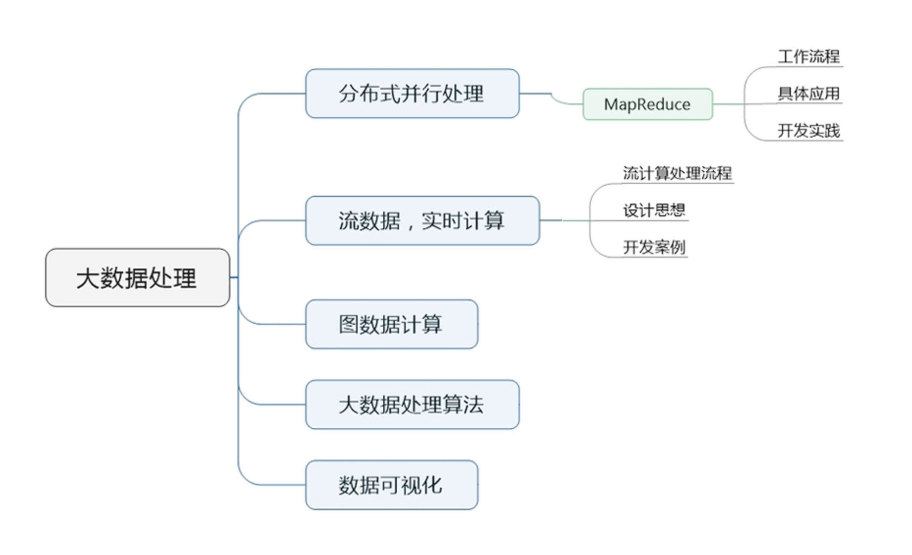
  Spark

Slide 6
各章内容
第一章 大数据概述
第二章 Hadoop, HDFS
第三章 Big Table, HBase, Hive
第四章 CAP, BASE, Redis, MongoDB，图数据库
第五章 MapReduce开发技术
第六章 Spark
第七章 Spark, 流计算
第八章 大数据处理算法
第九章 数据可视化
第十章 大数据应用, 智慧金融、智慧交通和生物医学领域
第十一章 大数据技术发展，NewSQL，AI
第十二章 企业案例

Slide 7
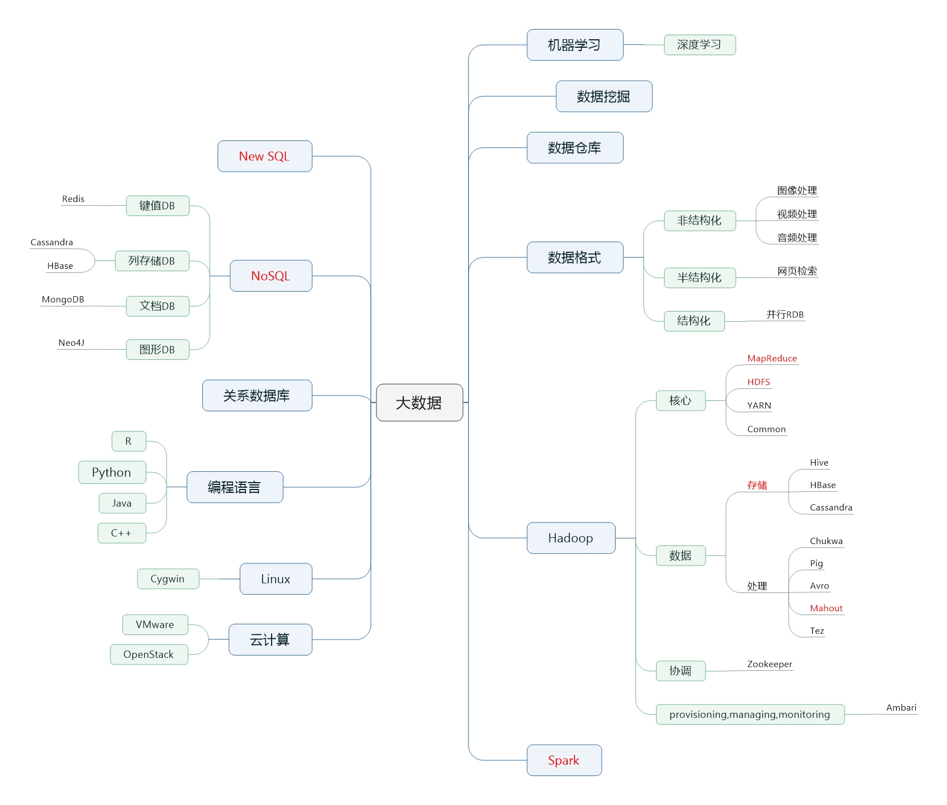

Slide 8
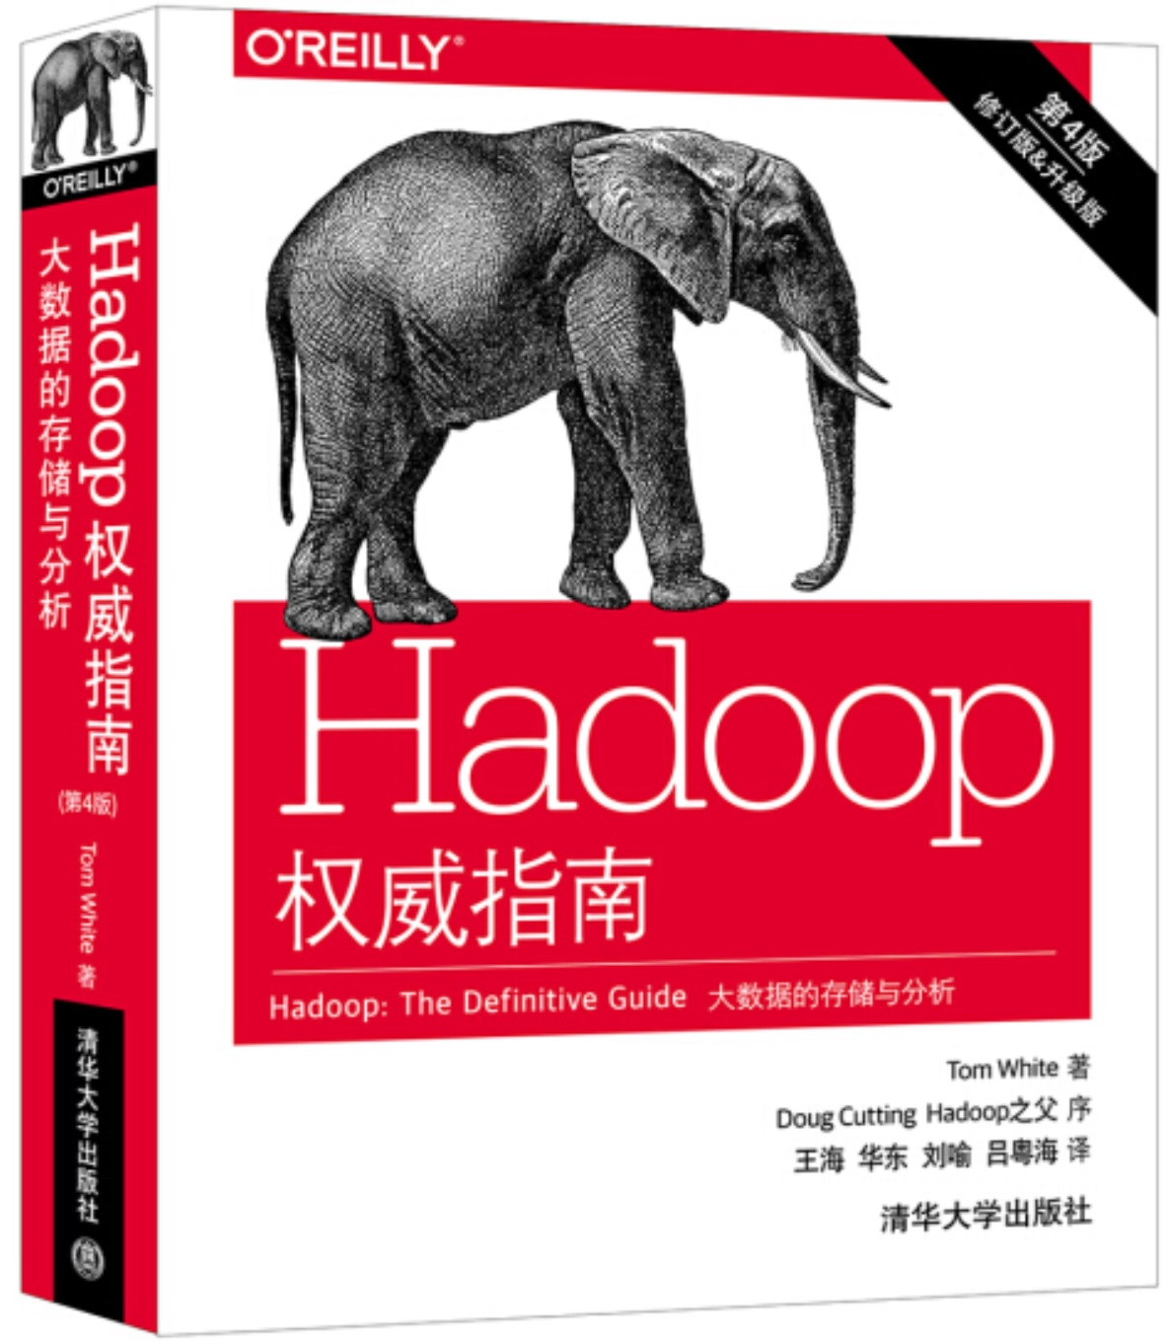
参考教材介绍

Slide 9

参考教材介绍
实验

Slide 10
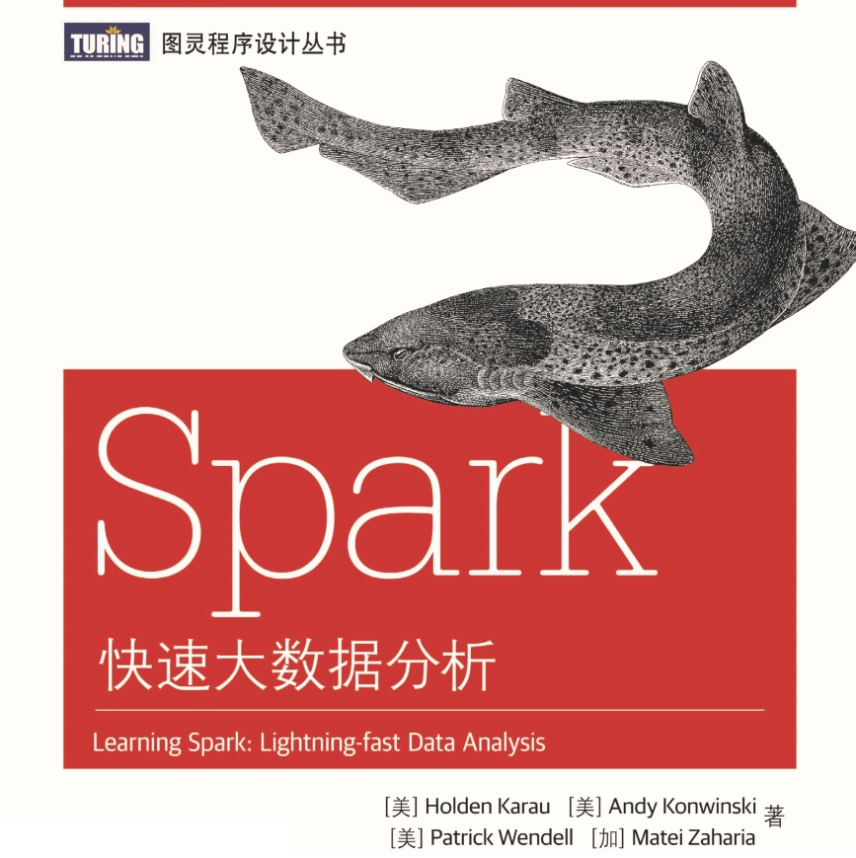
参考教材介绍

Slide 11
主讲教师
周立新，lxzhou at ss.pku.edu.cn
  在伊利诺依大学香槟分校(UIUC)从事数据挖掘与信息检索方面的 研究
  在中国科学院从事软件开发、自然语言处理、信息检索方面的研究
  在香港大学电子商业研究所从事电子商务数据挖掘方面的研究
  承担了一个交通大数据分析项目
  与IBM的合作课题研究
  深度学习、物联网方面的研究

Slide 12
教学团队与课程形式
主讲教师
助教
企业技术专家
课堂讲授
课程实验
项目实战
案例体验
专家讲座

Slide 13
成绩评定
平时作业50%
团队项目作业50%

Slide 14
进度安排
共48学时，16次课，3学时/次
星期五下午2:00-5:00

Slide 15
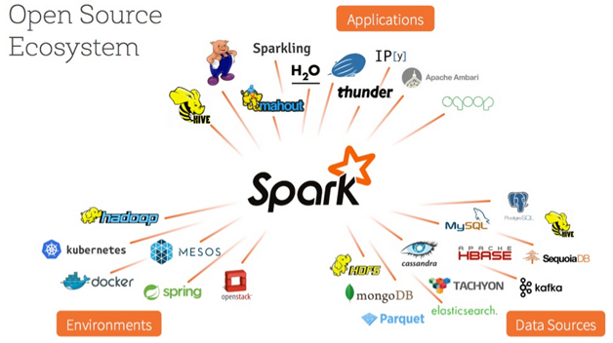
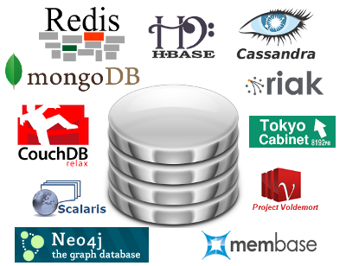
谢 谢！

